Slide 1
КУРСОВА РОБОТА з дисципліни «ОБ’ЄКТНО-ОРІЄНТОВАНЕ ПРОГРАМУВАННЯ» НА ТЕМУ «СИСТЕМА КОНВЕРТАЦІї ВАЛЮТ В ФІНАНСОВІЙ СФЕРІ»
Виконала: студентка факультету обліку, аудиту та інформаційних систем 2 курсу 7 групи Полюхович Аліна Анатоліївна Науковий керівник: Кандидат технічних наук, доцент Цюцюра Микола Ігорович

Slide 2
Мета, об’єкт та предмет роботи
Мета: створити програму, яка допомагатиме касирам в пунктах обміну валют в розрахунках при конвертації валют.
Об’єкт: інтегроване середовище розробки Visual Studio С# 2017.
Предмет: автоматизований процес обміну валют за допомогою програмного продукту.

Slide 3


Засоби розробки застосунку
Середовище розробки Visual Studio 2017
Редактор файлів PDF

Slide 4
Опис задіяних елементів
Функція | Елемент управління | Опис
Відображення даних | DataGridView | DataGridView Клас забезпечує можливість настройки рядків, стовпців і границь.
Редагування тексту | TextBox | Показує текст, введений під час розробки, який може редагуватися користувачами під час виконання або змінюватися програмно.
Редагування тексту | RichTextBox | Показує текст, відображуваний з форматуванням у вигляді звичайного тексту або rich text format (RTF).
Відображення інформації (тільки для читання) | Label | Показує текст, недоступний для безпосередньої зміни користувачем.
Відображення інформації (тільки для читання) | LinkLabel | Показує текст у вигляді веб-посилання і викликає певну дію, коли користувач клікає цей текст. Зазвичай текст є посиланням на інше вікно або веб-сайт.
Відображення інформації (тільки для читання) | ProgressBar | Показує поточний стан операції для користувача.

Slide 5
Опис задіяних елементів
(продовження)
Налаштування дати | DateTimePicker | Показує графічний календар, що дозволяє користувачеві вибрати дату або час.
Вибір зі списку | NumericUpDown | Відображення списку чисел, який можна прокручувати за допомогою кнопок зі стрілками.
Відображення веб-сторінки | WebBrowser | Надає користувачеві можливість здійснювати навігацію по веб-сторінкам всередині форми.
Вибір зі списку | ComboBox | Показує список елементів списку.
Вибір зі списку | DomainUpDown | Відображення списку текстових елементів, який можна прокручувати за допомогою кнопок зі стрілками.
Команди | Button | Запускає, зупиняє або перериває процес.
Угруповання інших елементів управління | Panel | Групує набір елементів управління в прокручуваний фрейм без підпису.

Slide 6
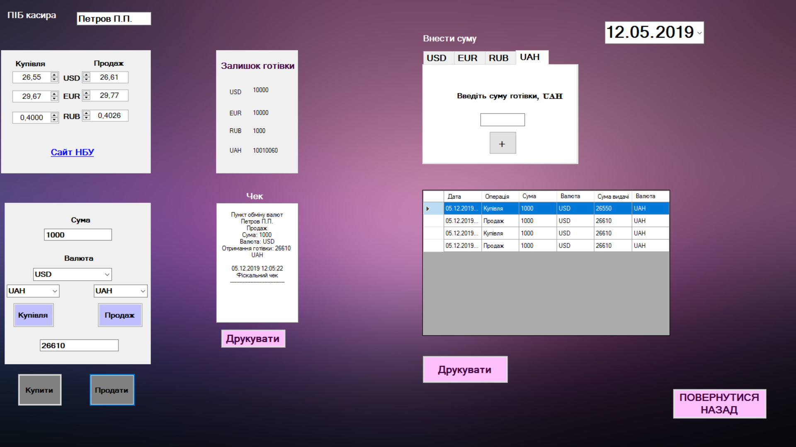
1
3
9
4
2
5
7
8
10
6

Slide 7


Slide 8
Висновки
Результатом цієї курсової роботи стало краще розуміння мови програмування С# та принципів об’єктно-орієнтованого програмування.
Отже, на виході маємо готовий програмний продукт, котрий допоможе касирам здійснювати різноманітні фінансові операції обміну валют без будь-яких труднощів та обмежень за дуже короткий час.

Slide 9
Дякую за увагу!

